Slide 1
SERVIR AO PLANETA
Conferência GoGreen Prasanthi Nilayam | Jul 18

Slide 2
“Hoje, todos os cinco elementos (terra, água, fogo, ar e espaço) estão poluídos e, consequentemente, o homem está mergulhado em insegurança. Hoje o mundo está perdendo seu equilíbrio ecológico, pois o homem, por completo egoísmo, está roubando os recursos da mãe Terra como carvão, petróleo, ferro, etc. Como resultado, encontramos terremotos, inundações e outras calamidades naturais devastadoras. A vida humana só encontrará satisfação quando o equilíbrio ecológico for mantido. O Equilíbrio na vida humana e o equilíbrio na natureza são igualmente importantes.” Palavras de Sathya Sai, Vol 33 Capítulo 15

Slide 3
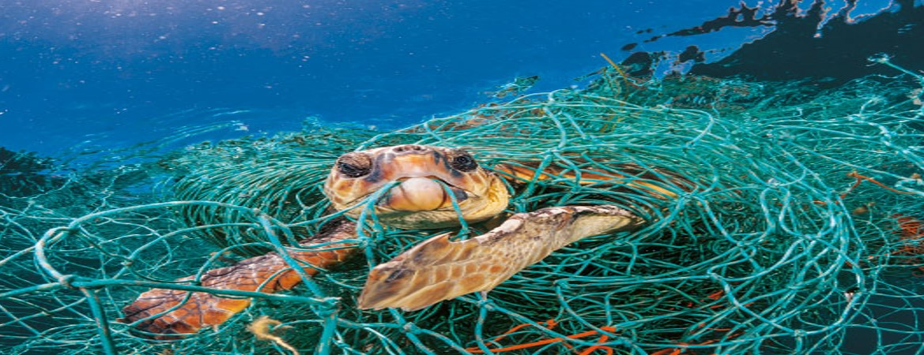

Slide 4
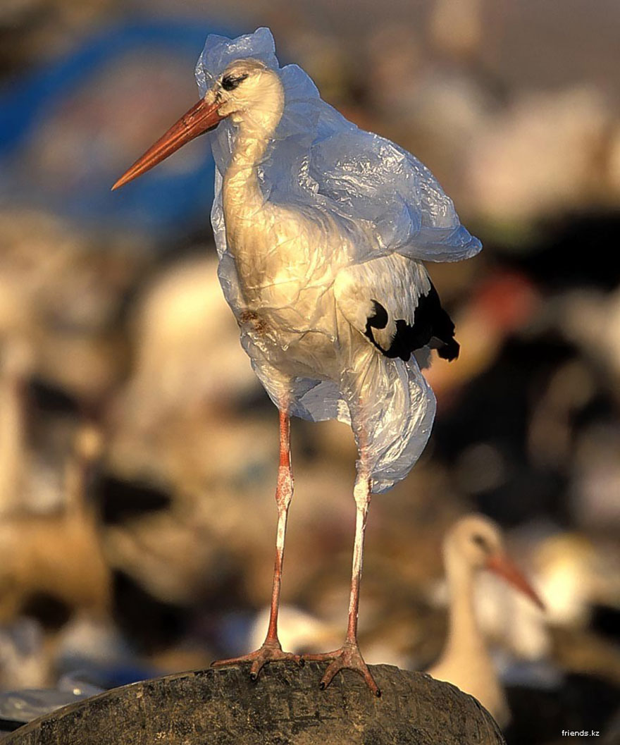
INTERAÇÃO COM A NATUREZA:
A todo momento interagimos com o meio ambiente, direta ou indiretamente.
A escolha dos alimentos, nossos pensamentos, o modo como usamos o dinheiro, o tempo, a energia e os recursos naturais, causam impacto no meio ambiente.

Slide 5
Notes:
https://www.nationalgeographic.com.au/planet-or-plastic/

Slide 6
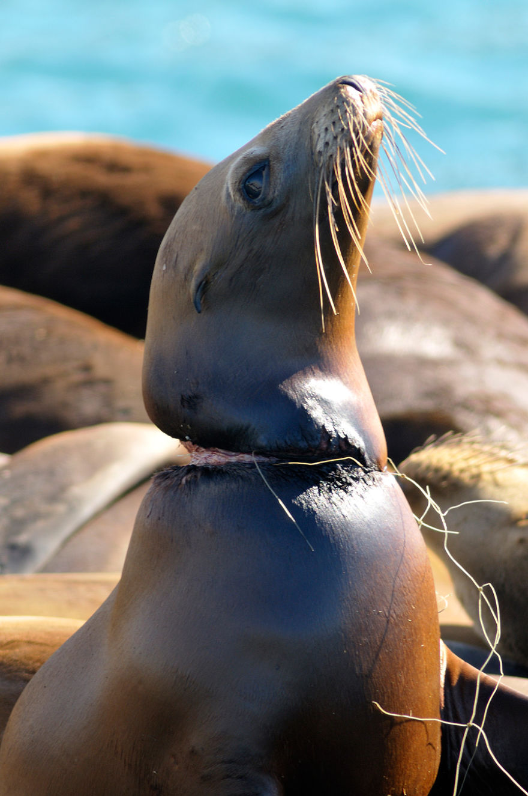
CONSUMO CONSCIENTE:
Podemos fazer mudanças simples que reduzem nosso impacto negativo no meio ambiente.
É importante que cada um esteja consciente sobre como nosso consumo impacta o meio ambiente.

Slide 7
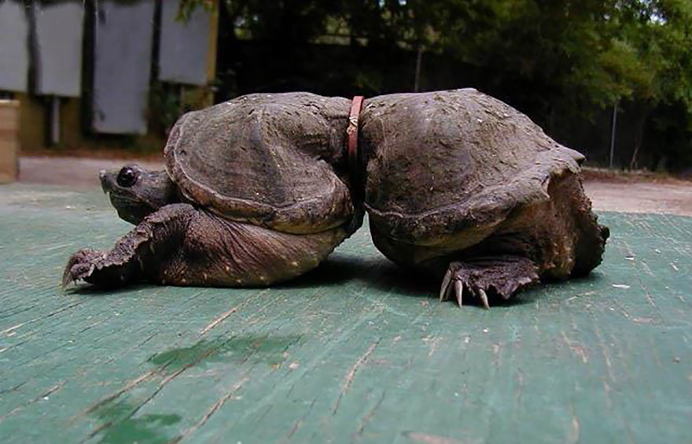

Slide 8
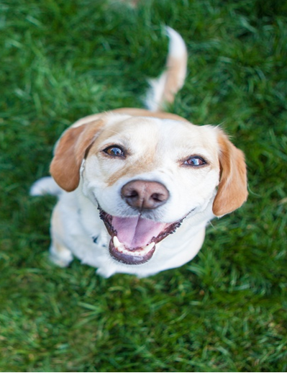
HARMONIA COM A NATUREZA:
Viver em harmonia com a natureza, seguindo o exemplo da vida de Sathya Sai Baba.
Reduzir nossa demanda por bens materiais, serviços e alimentos para diminuir a poluição do ar, terra e água.

Slide 9
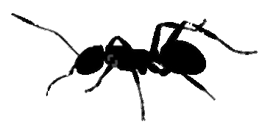
Ego
Eco
Notes:
Natureza vetor criado por freepik
Animal vetor criado por freepik
Bird vector created by macrovector - www.freepik.com
Background vector created by pikisuperstar - www.freepik.com
Tree vector created by freepik - www.freepik.com

Slide 10
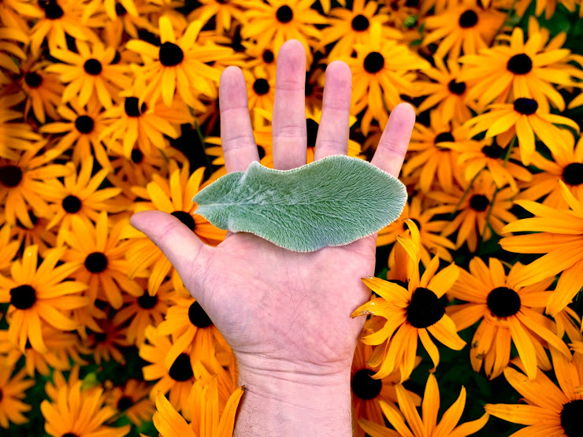
DICAS PARA MUDANÇA DE HÁBITO

Slide 11
Não jogue fora comida que já foi servida. Coloque no prato apenas o que vai comer.
01.

Slide 12
Evite desordem na geladeira, dispensa e freezer para que compre somente o necessário.
02.

Slide 13
Economize água enquanto lava louça, as mãos ou escova os dentes.
03.

Slide 14
Use louças e utensílios reutilizáveis em festas e eventos.
04.

Slide 15
Prefira produtos sem embalagens.
05.

Slide 16
Reutilize garrafas de vidro.
06.

Slide 17
Leve seus próprios recipientes de comida para o trabalho.
07.

Slide 18
Utilize sacolas reutilizáveis.
08.

Slide 19
Compre legumes de produ-tores locais.
09.

Slide 20
Pratique a hora do Planeta pelo menos uma vez ao mês.
10.

Slide 21
Use transporte público.
11.

Slide 22
Descarte corretamente lixos tóxicos.
12.

Slide 23
LANÇAMENTO DO LIVRO:
Notes:
Colocar capa do livro em português

Slide 24
Que Todos Os Seres Sejam Felizes! Om Sai Ram

